Slide 1
DeepSeek-Series-Paper

Slide 2
Foundation Model:
2024-01: DeepSeek LLM Scaling Open-Source Language Models with Longtermism(Reproducing Meta LLaMa)
2024-05: DeepSeek-V2(236B, Activated 21B): A Strong, Economical, and Efficient Mixture-of-Experts Language Model(MHA, Low-Rank Key Value Joint Compression )
2024-12: DeepSeek-V3(671B 37B Activated 1 + 256) Technical Report(MTP + Speculative Decoding + FP8 mixed precision training + RL(Rule-Based RM + Model-Based RM))
Reasoning Model:
4. 2024-01: DeepSeek-Coder: When the Large Language Model Meets Programming - The Rise of Code Intelligence
5. 2024-02: MATH-SHEPHERD: VERIFY AND REINFORCE LLMS STEP-BY-STEP WITHOUT HUMAN ANNOTATIONS(PRM Test Time Scaling)
6. 2024-04: DeepSeekMath: Pushing the Limits of Mathematical Reasoning in Open Language Models(RL: GRPO)
7. 2024-05: DeepSeek-Prover: Advancing Theorem Proving in LLMs through Large-Scale Synthetic Data(Lean Math proof verfication)
8. 2025-07: DeepSeek-Prover-V2(671B): Advancing Formal Mathematical Reasoning via Reinforcement Learning for Subgoal Decomposition(Lean 4)
9. 2025-01: DeepSeek-R1: Incentivizing Reasoning Capability in LLMs via Reinforcement Learning
10. 2025-12: DeepSeek-V3.2: Pushing the Frontier of Open Large Language Models(DeepSeek Sparse Attention (DSA))
11. 2026-01: mHC: Manifold-Constrained Hyper-Connections
12. 2026-01: Conditional Memory via Scalable Lookup: A New Axis of Sparsity for Large Language Models(Engram/DSE)
13.2026-04: DeepSeek-V4(1.6T 49B): Towards Highly Efficient Million-Token Context Intelligence

Slide 3
DeepSeek LLM 2024-01 : https://arxiv.org/pdf/2401.02954 本文是对meta llama2 的复现
数据与llama2不太一样，deepseek主要以中文为主。
整个模型结构、包括一些fine-tuning的方法跟llama2一致
模型的7B、67B的参数量也是对标的llama2 的7B、70B两种参数的模型
scaling laws 超参数研究：对scaling law做了更精细的研究并提出一个新的公式（很多其他公司或论文就直接用经验值）
诚实讲刷榜的问题：只要给大模型喂题，大模型对应的榜单分数会高出一大截
DeepSeek MoE 2024-01 https://arxiv.org/pdf/2401.06066 Dense Model: MoE
dense model 和 MoE的区别：
  dense model 普通的transformer
  MoE transformer的神经网络分成好几份，每一份都是一个专家，一个问题过来，只用对应的专家，又叫稀疏模型。
MoE带来成本的下降，模型可以训很大，但是使用时只用激活部分参数
这篇文章是一个study，相当于为deepseek v2铺路，文章里面只完全训练了一个2B,16B的模型
创新点：
  之前的MoE只有8或16个专家（不同的专家区分不明显），但是deepseek的专家分得更细，本篇用了64个expert，更稀疏，且每个专家更细粒度。之前的MoE，每个专家都要学很多东西，每个专家区分不明显；deepseek专家更细粒度。
  同时deepseek还设置了share的专家，不管什么知识过来，都过一下share的专家

Slide 4
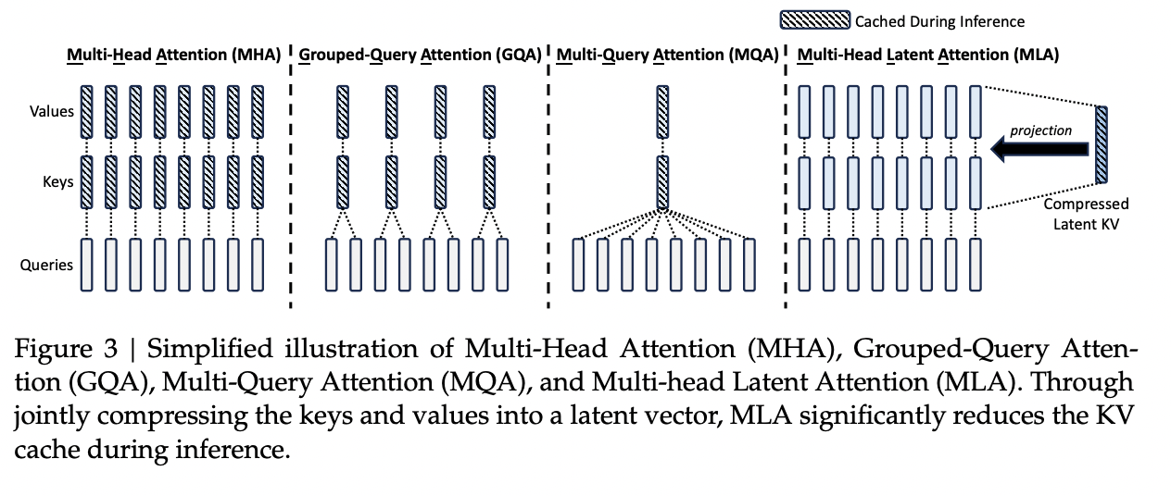
DeepSeek-V2 2024-05 https://arxiv.org/pdf/2405.04434 236B MoE 激活 21B
创新点：提出 Multi-Head Latent Attention（MLA），节约93.3%KV cache
  Figure 3从左到右：从MHA到GQA 到MQA，随着K-V对的减少，performance也会下降，KV存在GPU里。DeepSeek提出的Multi-Head Latent Attention，存储的时候，将多头注意力的KV做了压缩再存，把KV cache降低了93.3%
技术细节：
  工程上，做了experts、device、communication 三方面的平衡，即平衡被激活的experts，平衡训练时用的GPU，进一步提升效率。 同时MoE的多experts的设置天然就适合分布式。
  整体模型训练用了8.1T tokens，其中，中文tokens比英文tokens多了接近12%。

Slide 5
DeepSeek-V3 2024-12 https://arxiv.org/pdf/2412.19437 671B MoE 激活 37B
(train了14.8T的token。训练成本，整体花费557.6万美元。训练很稳定，一次train完，没有回滚，deepseek的infra做得特别好)
V3相比V2，使用了multi-token prediction（MTP），一次性预测接下来3个词，好处是让模型的训练更稠密，且另一方面是，模型可以更好的去自己规划即将预测的词。这个MTP是另一篇论文提出来的，也很新。
1个shared专家，256个experts
强化学习的reward model , 开始用了基于规则的奖励模型（rule-based RM），之前都是model-base RM
文章写了好几页的infra，介绍工程实践
DeepSeek-Coder 2024-01 https://arxiv.org/pdf/2401.14196
是一系列开源的大型语言模型（LLMs），旨在提升代码智能，该系列模型的规模从 1.3B 到 33B 参数不等。
DeepSeek Coder，从头开始训练 2T个Tokens，专注于增强代码生成和填充能力
DeepSeek Coder-v1.5 ，在DeepSeek-LLM-7B的基础上，继续用2T的tokens做预训练（continue pre-training）
两个版本的Coder代码都开源
DeepSeek-Coder-V2 2024-06 https://arxiv.org/pdf/2406.11931
在 DeepSeek-V2 的基础上，进一步预训练了 6T tokens
本篇强化学习的reward model ，依然是model-base的

Slide 6
DeepSeek-Math-Shepherd 2024-02 https://arxiv.org/pdf/2312.08935
背景：
  openai发表过一篇论文《let's verify step by step》，引导后续研究往“过程监督”的reward model路径上靠拢。
  过程监督：数学推理中有很多的步骤，大家希望有个模型告诉我，过程中的每一步骤对不对。（对应的“结果监督”，只监测结果对不对）
  open-ai引入了一个过程监督数据集（PRM800K)，这个数据集靠人工标注了80万个步骤级正确性标签，每个步骤都被赋予了正向、负向或中性的评分，以反映其在解决数学问题中的有效程度。
DeepSeek工作：
  不需要人类标注结果，自动的构建每个步骤是否正确的标签。
  构建方法：先生成一个步骤，然后固定该步骤，让模型生成后面的多种步骤结果，最终有多种不同的solution，假设“固定的这个步骤”能高概率引导出正确答案，那么认为“固定的这个步骤”正确；如果“固定的这个步骤”怎么写都写不出正确答案，那么“固定的这个步骤”错误。
  结果：对比标注数据 和 自动构建的数据，结果表现差不多。

Slide 7
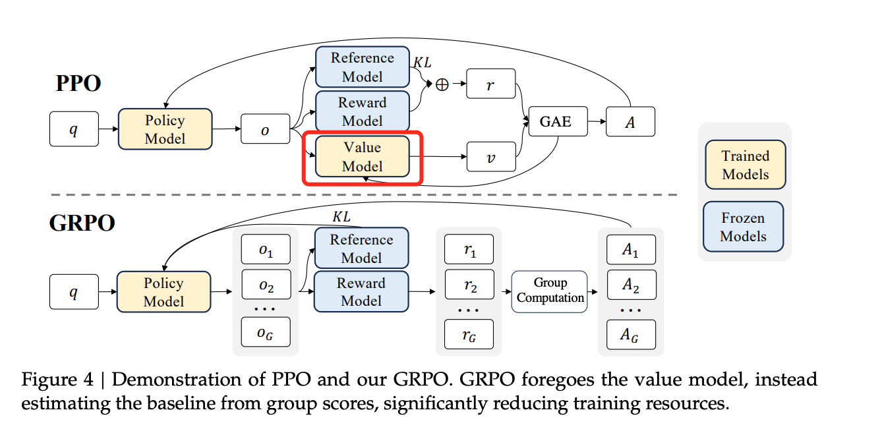
DeepSeek-Math 2024-04 https://arxiv.org/pdf/2402.03300
DeepSeekMath 7B 是一个专注于数学推理的语言模型，通过在DeepSeek-Coder-Base-v1.5 7B的基础上，使用120B数学相关token进行预训练，显著提升了数学推理能力。
数据源：从Common Crawl中筛选数学相关网页内容，构建了高质量的预训练数据集——DeepSeekMath Corpus（120B数学相关的Token）。
模型架构：
  代码能力迁移：模型基于代码预训练模型DeepSeek-Coder-Base-v1.5 7B初始化。实验表明，代码训练显著提升了数学推理表现（即使不使用工具），验证了代码能力对数学问题解决的正向迁移。
  强化学习优化：提出Group Relative Policy Optimization (GRPO)，一种改进的PPO方法，显著降低内存占用同时提升数学推理能力。经GRPO优化后，模型在MATH基准测试的准确率从46.3%提升至51.7%（接近GPT-4的60.9%）。改进方式简述：如图，减少Value Model。
  讨论：开始讨论如何泛化reward model的能力

Slide 8
DeepSeek-Prover 2024-05 https://arxiv.org/pdf/2405.14333
DeepSeek-Prover论文提出了一种利用大规模合成数据增强大语言模型（LLMs）在形式化定理证明中能力的方法，核心内容如下：
1.现有问题：现有LLMs在形式化定理证明（如使用Lean 4验证器）中存在性能瓶颈，主要受限于高质量形式化证明数据的缺乏(Lean 是一种专门服务于定理证明的编程语言 https://lean-lang.org/about/）
2.方法创新
数据生成：
  将高中数学竞赛题和本科数学问题转化为形式化陈述（基于Lean 4，这是一个引擎，简单理解就是判断“形式化陈述”对不对）。
  通过质量评分模型（过滤低质量陈述）和假设拒绝策略（验证陈述有效性）筛选数据。
  使用迭代框架生成800万条形式化陈述-证明对的合成数据集。
训练优化：
  并行证明搜索：为每个陈述同时搜索其原始形式与否定形式的证明，任一得证即终止，加速搜索过程。
  迭代增强：通过多次微调（每轮用新数据训练模型），逐步提升模型生成高质量证明的能力。
效果：在Lean 4 miniF2F测试中，模型全证明生成准确率达46.3%（64样本）、52%（累积），显著超越GPT-4（23%）与树搜索强化学习方法（41%）。
注意，本文开始讨论不要reward model

Slide 9
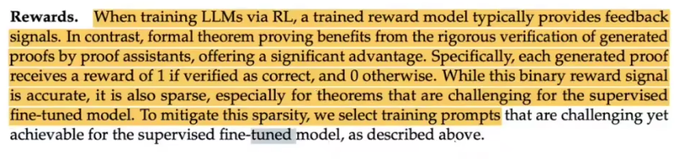
DeepSeek-Prover-V1.5 2024-08 https://arxiv.org/pdf/2408.08152
核心目标：通过融合强化学习（RL）和蒙特卡洛树搜索（MCTS） (历史弯路)改进定理证明的交互式策略。
与传统RL依赖“训练好的奖励模型”不同，DeepSeek-Prover-V1.5直接通过Lean证明助手的严格验证结果生成二元奖励（成功验证为1，失败为0），没有使用独立的奖励模型。

Slide 10
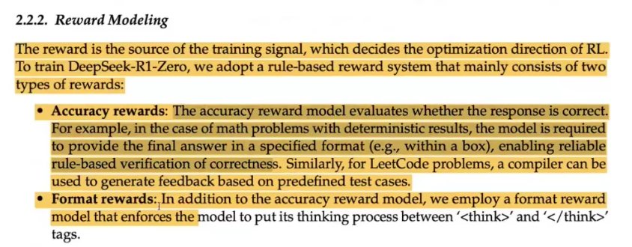
DeepSeek-R1 2025-01 https://arxiv.org/pdf/2501.12948
为了训练DeepSeek-R1-Zero，DeepSeek采用了基于规则的奖励系统，主要包括两种类型的奖励：
• 准确性奖励：准确性奖励模型评估回答是否正确。例如，对于结果确定的数学问题，模型需按照指定格式（如答案放入框内）提供最终答案，便于基于规则的可靠验证。
• 格式奖励：除了准确性奖励模型，我们使用格式奖励模型强制要求模型的思考过程必须位于<think>和</think>标签之间。 缓解多语言提示下推理过程的语言混合问题。

